Slide 1
linux硬件访问系统框架
598242449@qq.com 兔子

Slide 2
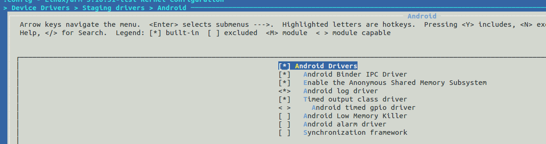
1.编译环境搭建
1.Linux内核3.x，增加android驱动

Slide 3
1.编译环境搭建
2.下载交叉编译工具（用4412/4418/6618的交叉编译工具也行）
ubuntu命令行输入以下命令，下载交叉编译工具
wget https://launchpad.net/linaro-toolchain-binaries/trunk/2013.03/+download/gcc-linaro-arm-linux-gnueabihf-4.7-2013.03-20130313_linux.tar.bz2
拷贝 crosstool_include目录下 的所有文件到交叉编译工具的include目录下面

Slide 4
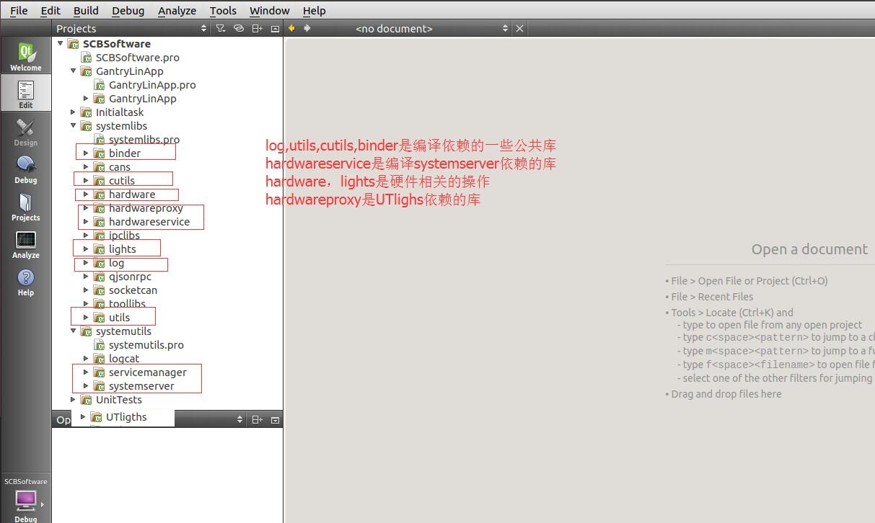
2.输出I/O类(eg,led)硬件访问之编译运行
从github下载代码，在ubuntu下用qt creator开发工具打开，结构如下

Slide 5
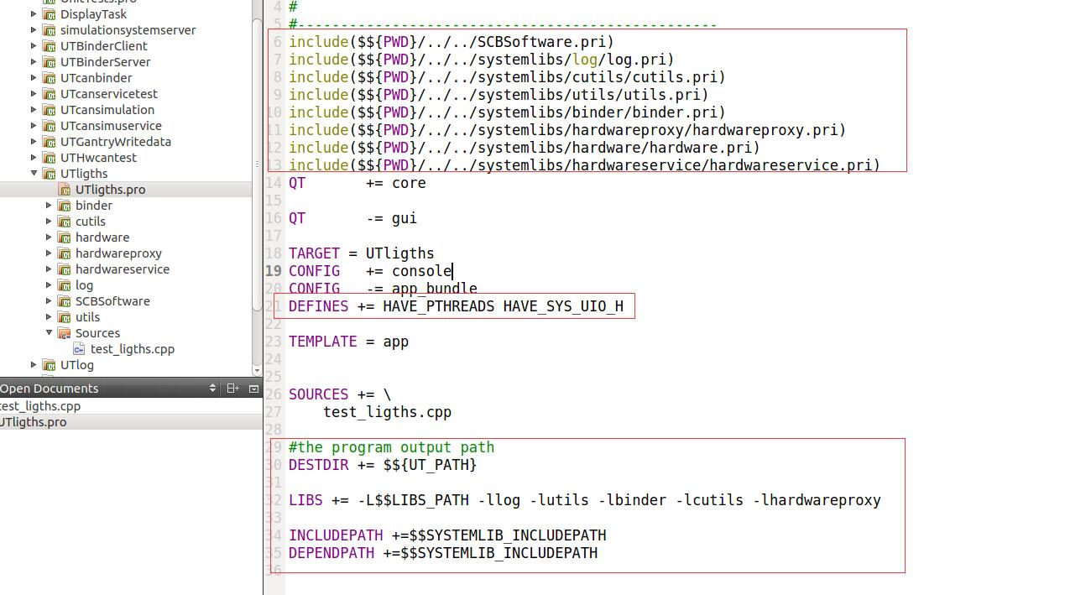
2.输出I/O类(eg,led)硬件访问之编译运行
Utlights单元测试程序pro参考

Slide 6
2.输出I/O类(eg,led)硬件访问之编译运行
release编译顺序：
1.先编译systemlib下面的库工程，编译结果在lib目录下面
2.再编译systemutil下面的工程，编译结果在bin目录下面
3.最后编译UnitTests下面的工程，编译结果在UnitTest目录下面
文件copy到开发板上
1.将lib目录中的文件copy到开发板/runtime/lib目录下面
2.将bin目录中的文件copy到开发板/runtime/bin目录下面
3.将UnitTest目录中的文件copy到开发板/runtime/ UnitTest目录下面
执行顺序：
1.先执行servicemanager
2.再执行systemserver
3.最后执行Utlights f
Ps:因为是硬件相关的操作，故不支持x86运行

Slide 7
3.硬件访问概要需求
1.提供简单统一的硬件访问接口给应用程序使用
2.多个应用程序可能同时访问一个硬件
3.多层设计，将实际的业务跟底层的硬件操作分离，一个小改动修改对应层即可。
4.将多个同类的硬件访问进行分类管理，而不是单独处理
。。。

Slide 8
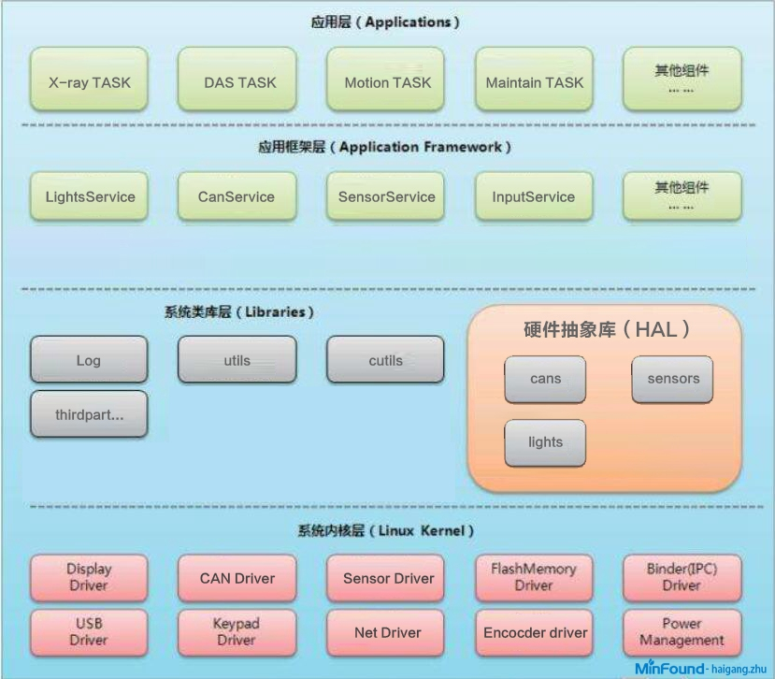
4. 框架简图

Slide 9
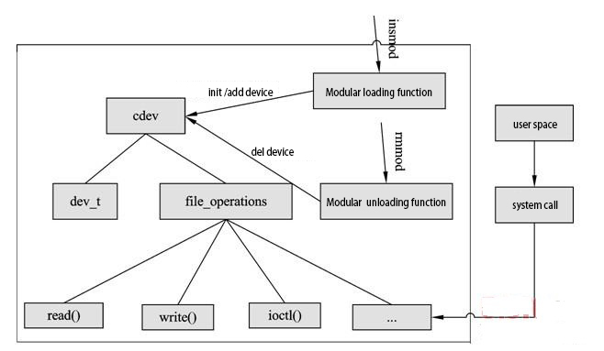
5. Linux kernel
提供硬件的寄存器操作，比如灯的亮，灭；Can的读写操作

Slide 10
6. 硬件抽象(HAL)
隐藏了特定平台的硬件接口细节,为应用框架层提供虚拟硬件平台,使其具有硬件无关性,可在多种平台上进行移植。
比如灯光系统一类的硬件，统一在灯光抽象模块中处理，不需要单独分开多个模块。
灯光硬件抽象模块
硬件抽象模块N
灯光设备1
灯光设备2
灯光设备3
灯光设备N
具体操作
具体操作
具体操作
具体操作
背光灯设置
电源灯状态
通知灯状态
………..

Slide 11
7. Binder简单介绍
Linux内核提供进程间通信机制：管道，信号，消息队列，共享内存，socket等。Binder也是一套新的进程间通信机制
优势：binder进程间通信机制在进程间传输数据时，只需要执行一次拷贝操作，因此，它不仅提高了效率，而且节约了内存空间。灵活的数据包装，适合小数据量高效通信
Ps:linux共享内存在进程间传输数据，虽然也只需要执行一次拷贝操作，但是它一般要结合其他的进程间通信机制来同步。
Binder使用的成功案例，andriod系统应用程序跟应用程序框架中的组件通信

Slide 12




8. 硬件访问
Addservice(name, service)
service=getservice(name)
向中介登记房源幸福小区1001室
向中介询问幸福小区1001室出租吗？
servicemanager
根据获取的信息(service)入住房子
systemserver

Slide 13
9. 输出I/O类(eg,led)硬件访问之addservice
1.SystemServer进程中，添加led服务
addService(String16("lights.notification"), new NotificationService());
Name = lights.notification
Service = new NotificationService()

Slide 14
10.输出I/O类(eg,led)硬件访问之getservice
调用者需要关注Utlights工程
1. Utlights程序中，获取led服务
binder = getService(String16("lights.notification"));//name= lights.notification
sp<INotificationService> service = interface_cast<INotificationService>(binder);
INotificationService接口定义：
virtual void setBrightness(int index, int brightness) = 0;
virtual void setBrightness(int index, int brightness, int brightnessMode) = 0;
virtual void stopFlashing(int index, int color) = 0;
virtual void setFlashing(int index, int color, int mode, int onMS, int offMS) = 0;
2. Utlights程序调用服务的某个接口，得到返回结果
设置灯的闪烁，亮20ms，灭100ms
设置灯的亮度，0~0xff

Slide 15
Thanks
谢谢！

